Slide 1
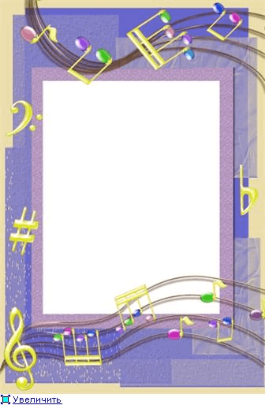
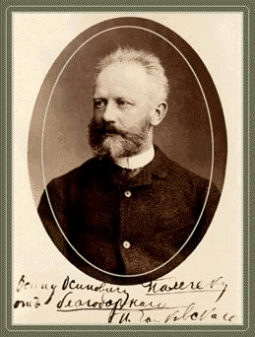
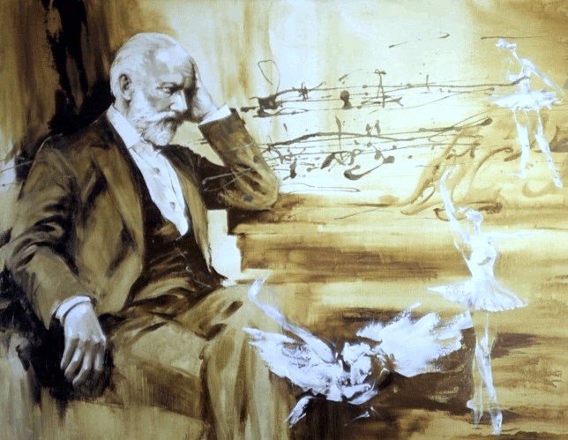
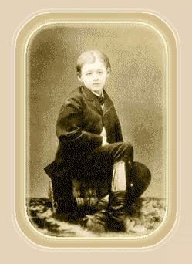
Петр Ильич Чайковский
(1840 – 1893гг.)
«Детский альбом»

Slide 2
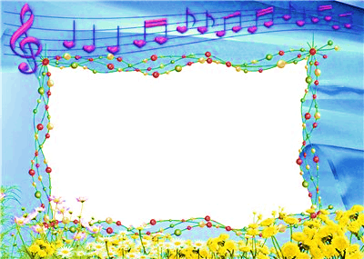
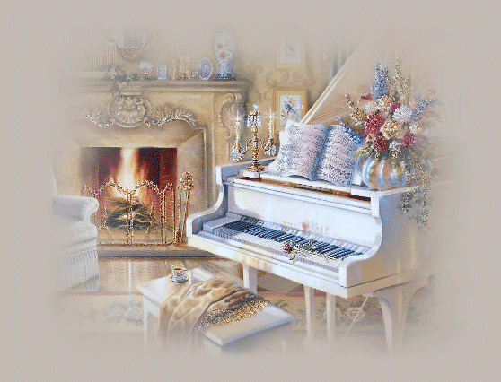
Петр Ильич жил в те далекие времена,
когда еще не было ни электричества, ни радио,
ни телевидения.

Slide 3

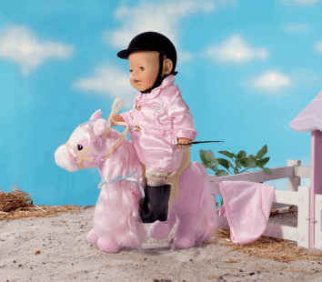
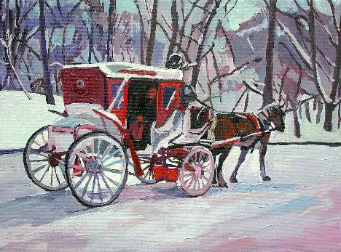
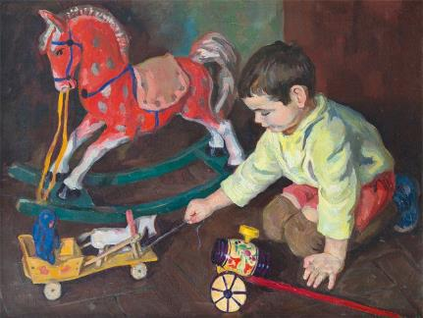
Ездили не в машинах, а на лошадях и в каретах,
и мальчики играли не с машинками, а
с деревянными лошадками на колесиках.

Slide 4

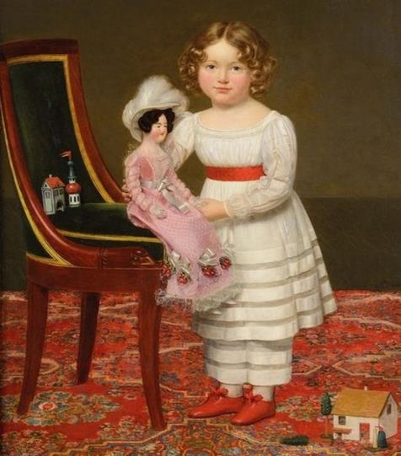
Но девочкам, так же, как и сейчас,
дарили красивых кукол в длинных бальных платьях.

Slide 5

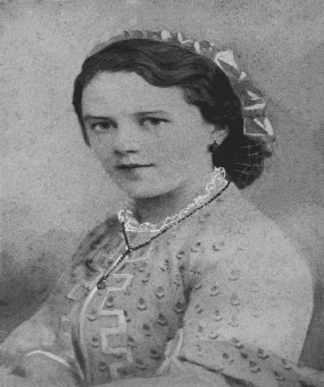
У Петра Ильича Чайковского своих детей не было,
но он часто гостил у своей родной сестры
Александры в Украине. В ее поместье композитор
часто устраивал веселые мероприятия с племянниками,
но самые теплые отношения у него были с одним из
семерых детей сестры, Володей.

Slide 6
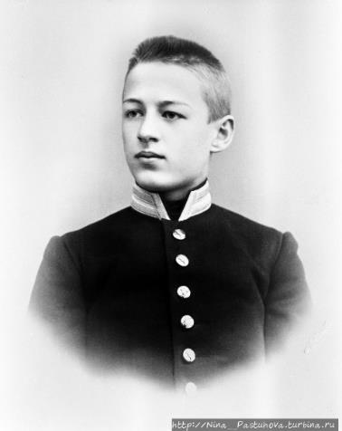
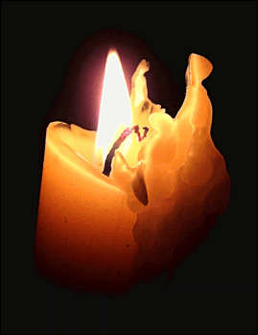
Мальчик учился играть на фортепиано, поэтому чтобы обучение игре было для него и детей его возраста более интересным, Петр Ильич сочинил музыкальные пьесы, которые объединил в один альбом.

Slide 7





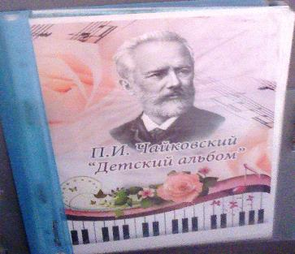
Бом-бом, бом-бом, открывается альбом:
То весёлый, то печальный,
Не простой, а музыкальный,
Сочиненный для ребят много-много лет назад.
Эта музыка известна и любима во всех уголках нашей страны, а сегодня она звучит для вас….

Slide 8
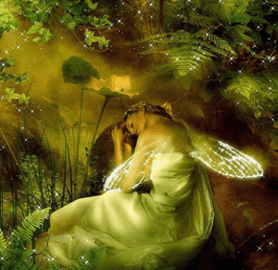

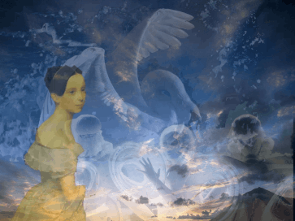
П.И. Чайковский «Детский альбом»
«Сладкая грёза»

Slide 9
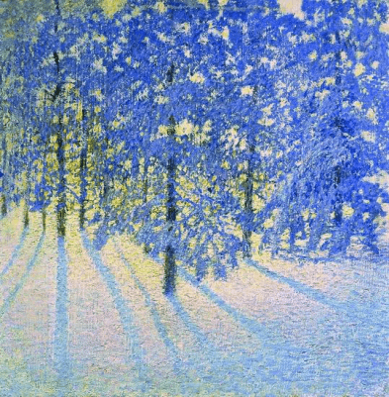


П.И. Чайковский «Детский альбом»
«Зимнее утро»

Slide 10
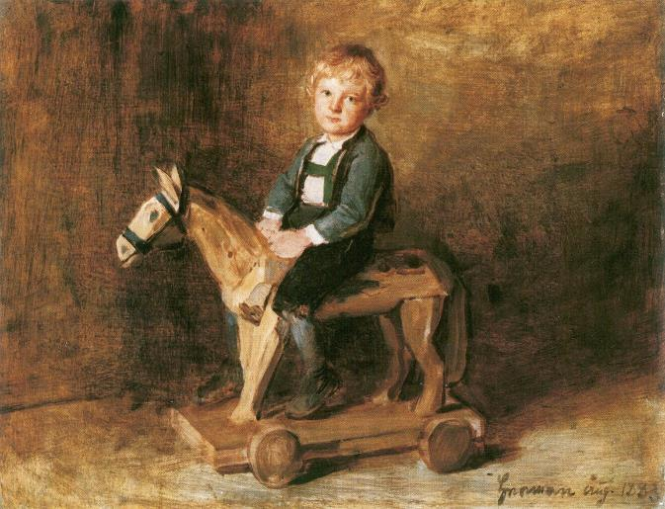
П.И. Чайковский «Детский альбом»
«Игра в лошадки»

Slide 11
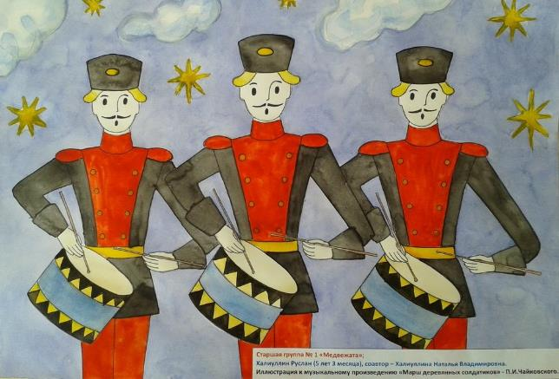
П.И. Чайковский «Детский альбом»
«Марш деревянных солдатиков»

Slide 12
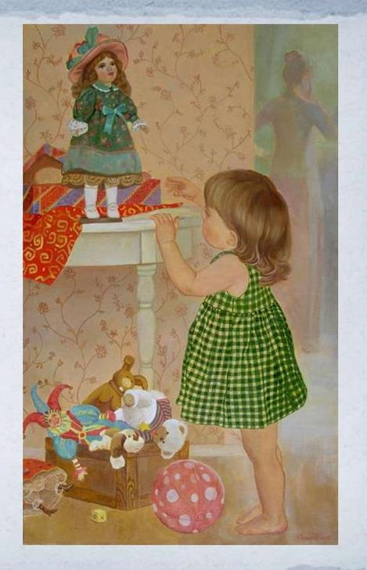
П.И. Чайковский «Детский альбом»
«Новая кукла»

Slide 13

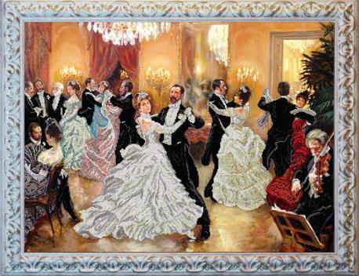
П.И. Чайковский «Детский альбом»
«ВАЛЬС»

Slide 14
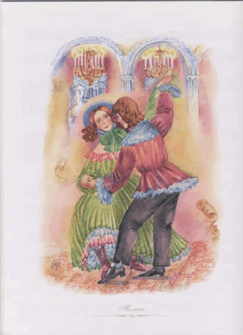
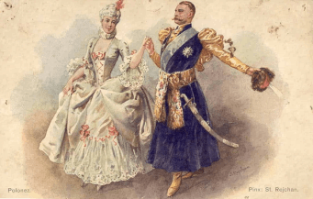
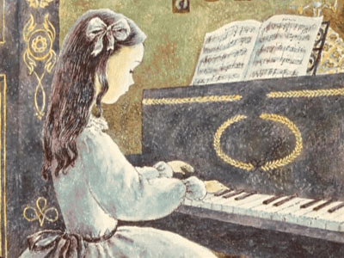
П.И. Чайковский «Детский альбом»
«Полька»

Slide 15
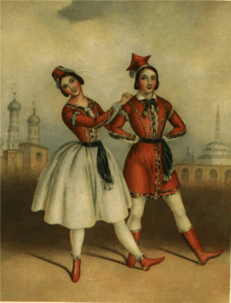
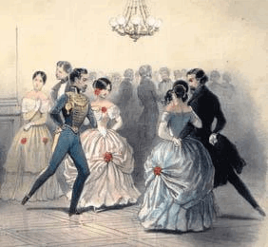
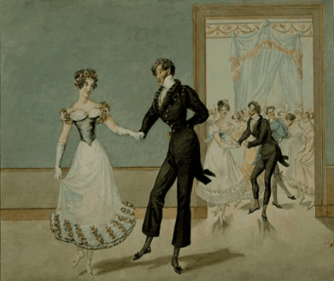
П.И. Чайковский «Детский альбом»
«Мазурка»

Slide 16
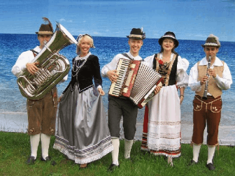
П.И. Чайковский «Детский альбом»
«Немецкая песенка»

Slide 17
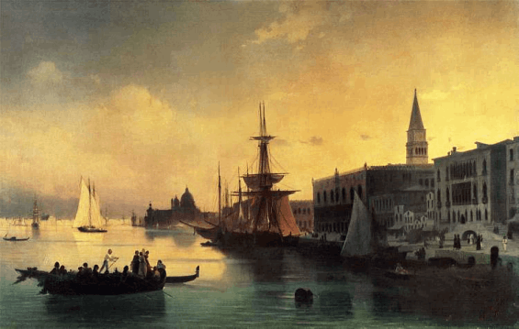
П.И. Чайковский «Детский альбом»
«Неаполитанская песенка»

Slide 18
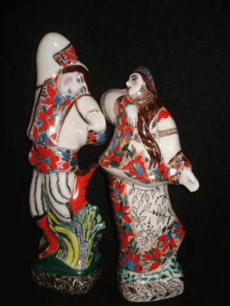
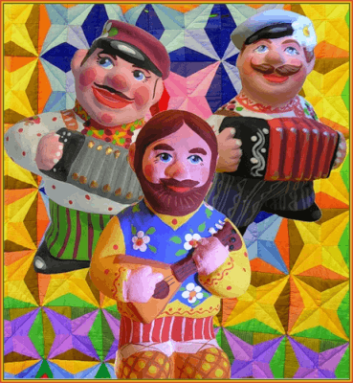
П.И. Чайковский «Детский альбом»
«Камаринская»

Slide 19

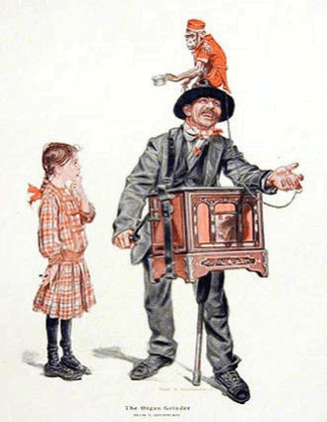
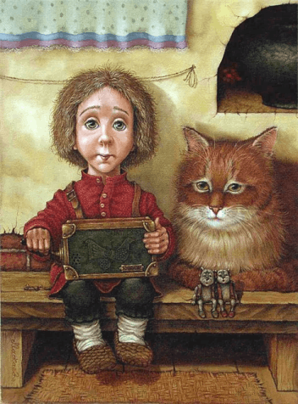
П.И. Чайковский «Детский альбом»
«Шарманщик поёт»

Slide 20
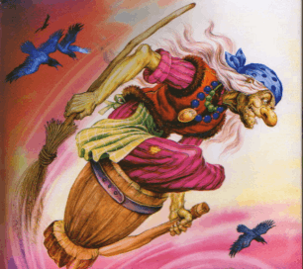
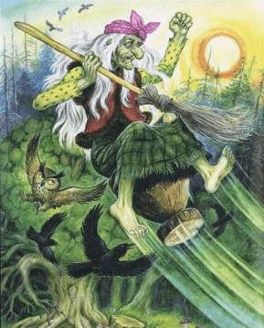
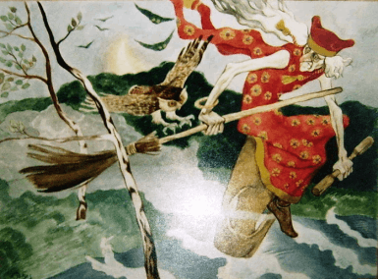

П.И. Чайковский «Детский альбом»
«Баба Яга»

Slide 21
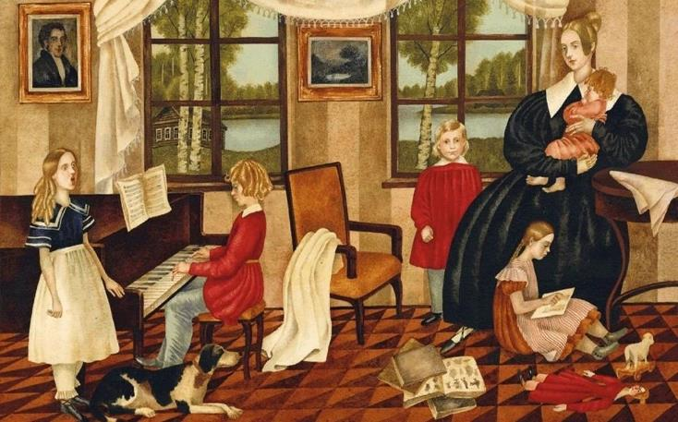
П.И. Чайковский «Детский альбом»
«МАМА»

Slide 22
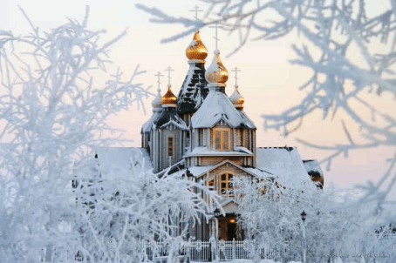
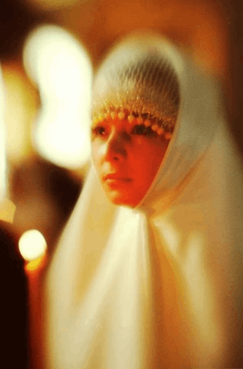
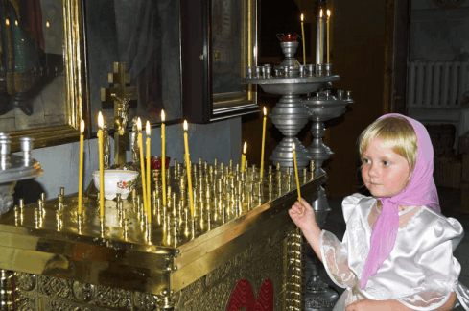
П.И. Чайковский «Детский альбом»
«Утренняя молитва»

Slide 23
«Бим-бом, бим-бом, закрывается альбом,
Непростой, а музыкальный,
То веселый, то печальный,
Сочиненный для ребят много-много лет назад».

Slide 24
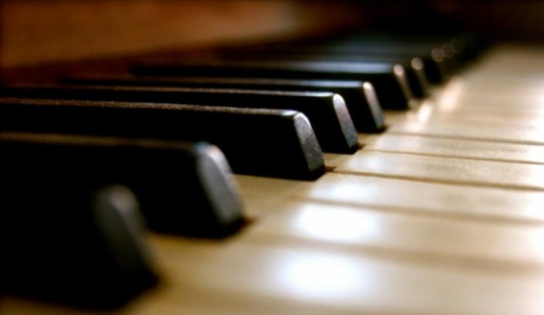
Спасибо за внимание!

